Slide 1
“Data Synchronization”
10^{ο} Συνέδριο ECR Hellas
“Ο Μαραθώνιος προς την Ανάκαμψη”
Ομ. Εργασιασ GS1-ecr
Γιώργος Δημητρακόπουλος Μηχανολόγος Μηχανικός ΕΜΠ Τεχνικός Σύμβουλος GS1 Association - Greece

Slide 2
Συμμετέχοντες
λιανεμποριο
προμηθευτεσ
Όλγα Τριανταφύλλου/
Ελένη Παπαθανασοπούλου
Νίκος Ανδρέϊκος
Μαρία Κόντου
Γιώργος Μπαλαφούτας
Βαγγέλης Φουστέρης
Γιάννης Βλαχονικολέας
Γιώργος Βιδάλης
Γιώργος Δημητρακόπουλος
Ζωή Τσαγκρασούλη

Slide 3
Σκοπός
Μελέτη & αξιολόγηση λύσεων
“Data Synchronization”
(Ομ. Εργασίας)
Υλοποίηση έργου
(GS1 Association-Greece)

Slide 4
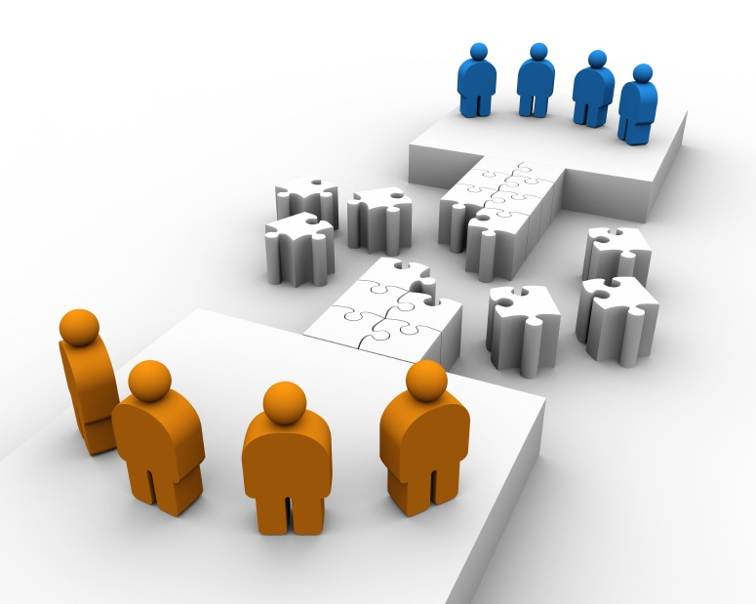
προμηθευτεσ
Κοινά και αξιόπιστα Master Data μέσω του Συγχρονισμού Δεδομένων
λιανεμποριο

Slide 5
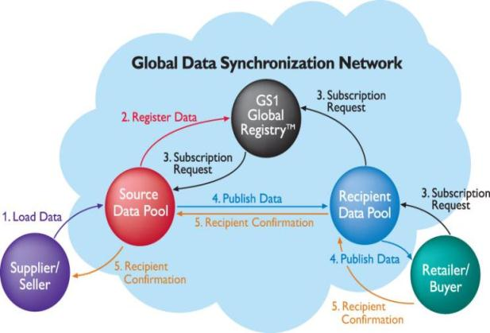
Συγχρονισμός Δεδομένων... πώς δουλεύει
Subscribe
Ο “Recipient”, μέσω του δικού του datapool, “αιτείται” δεδομένα
Register
Ένα υποσύνολο των δεδομένων καταχωρείται στο Global Registry
Load
Ο “Supplier” καταχωρεί δεδομένα για τα προϊόντα (και την επιχείρηση) στο datapool
Publish
Το datapool του “supplier” κοινοποιεί τα “αιτηθέντα” δεδομένα στο datapool του “recipient”
Confirm & Inform
Ο “recipient” αποστέλει επιβεβαίωση στον “supplier”, μέσω των datapools των, πληροφορώντας τον για τις ενέργειες που έκανε με τα εν λόγω δεδομένα

Slide 6
Πλεονεκτήματα Συγχρονισμού (Λιανεμπόριο/Προμηθευτές)
Μείωση χρόνου διαχείρισης δεδομένων κατά 30%
Μ.Ο. μείωσης “Time-to-Shelf”, από 2 έως 6 εβδομάδες
Μ.Ο. μείωσης λανθασμένων δεδομένων κατά την πώληση, 25% - 55%
Μείωση απόρριψης κουπονιών στο ταμείο, κατά 40%
Βελτίωση διαχείρισης Παραγγελιών & Προϊόντων κατά 67%
Βελτίωση διαχείρισης Παραγγελιών & Προϊόντων κατά 50%
Βελτίωση διαθεσιμότητας-στο-ράφι, μέσω μείωσης ελλείψεων από 8% σε 3%
Πηγές: “Synchronisation - The Next Generation of Business Partnering”, Accenture August 2006
“Global Data Synchronisation at Work in the Real World”, GCI/Cap Gemini March 2005
Notes:
These are just a small subset of example of realised benefits.
Sources include:
“Synchronisation - The Next Generation of Business Partnering”, Accenture August 2006
“Global Data Synchronisation at Work in the Real World”, GCI/Cap Gemini March 2005

Slide 7
Χρονοδιάγραμμα
Έναρξη εργασιών της ομάδας (Ιούλ. ’12)
Υλοποίηση (Οκτ. ‘13 – Δεκ. ’13)
Έναρξη λειτουργίας (Δεκ. ‘13 – Ιαν. ’14)

Slide 8
Εργασίες
Οριστικοποίηση δεδομένων
Επανέλεγχος – επαναπροσδιορισμός (M/O/C)
Οριστικοποίηση βασικών τεχν. απαιτήσεων
Τρόποι πρόσβασης
Κατηγορίες προϊόντων για εξελληνισμό (FBT, Baby Care, Beauty/Pers.Care/Hygiene, Cleaning/Home Care)
Διερεύνηση υλοποιήσεων άλλων χωρών
Ερωτηματολόγια
Εξέταση πιθανών “σεναρίων” υλοποίησης
“From scratch”
Έτοιμη πλατφόρμα
Πλατφόρμα άλλου GS1

Slide 9
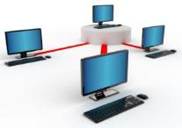
Επόμενα βήματα
Καθορισμός “σεναρίων” ρυθμού προσχώρησης χρηστών
Αξιολόγηση λύσεων
Εξελληνισμός κατηγοριών (GPC)
Καθορισμός πρακτικών χρήσης
Υλοποίηση
GS1 Association-Greece
9

Slide 10
Σας ευχαριστώ...
GS1 Association Greece
Αλεξιουπόλεως 32
16452 Αργυρούπολη
T + 30 210 9904 260-1
W www.gs1greece.org

